Slide 1
INTERMAT Lineær regression 2/5 2018

Slide 2
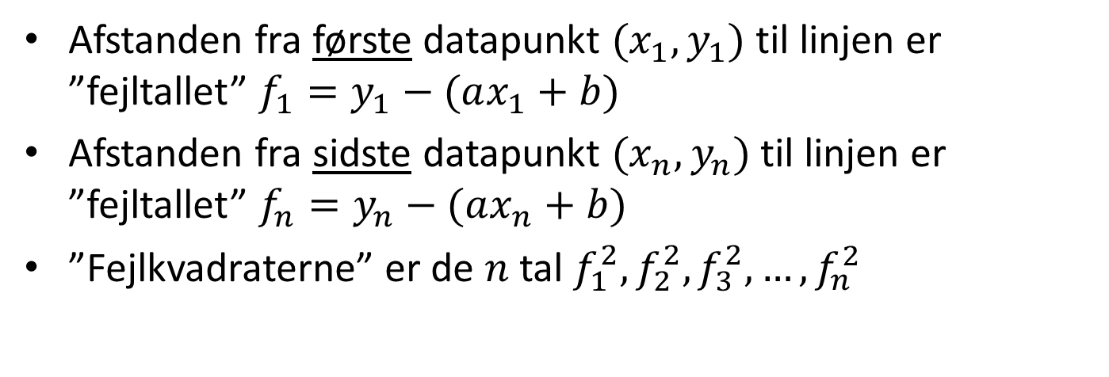
Fejlkvadrater…
Vi gætter på en tendenslinje:
$y=ax+b$
Skal optimere værdien af $a$ og $b!$
Alle datapunkterne skal ligge ”tæt” på linjen
Afstanden fra første datapunkt $(x_{1},y_{1})$ til linjen er ”fejltallet” $f_{1}=y_{1}−(ax_{1}+b)$
Afstanden fra sidste datapunkt $(x_{n},y_{n})$ til linjen er ”fejltallet” $f_{n}=y_{n}−(ax_{n}+b)$
”Fejlkvadraterne” er de $n$ tal $f_{1}^{2},f_{2}^{2},f_{3}^{2},…,f_{n}^{2}$

Slide 3
Fejlkvadrater…
Den samlede fejl er summen af de $n$ fejlkvadrater:
${f\left(a,b\right)=f}_{1}^{2}+f_{2}^{2}+f_{3}^{2}+…+f_{n}^{2}$
$={\left(y_{1}−\left(ax_{1}+b\right)\right)}^{2}+…+{\left(y_{n}−\left(ax_{n}+b\right)\right)}^{2}$

Slide 4
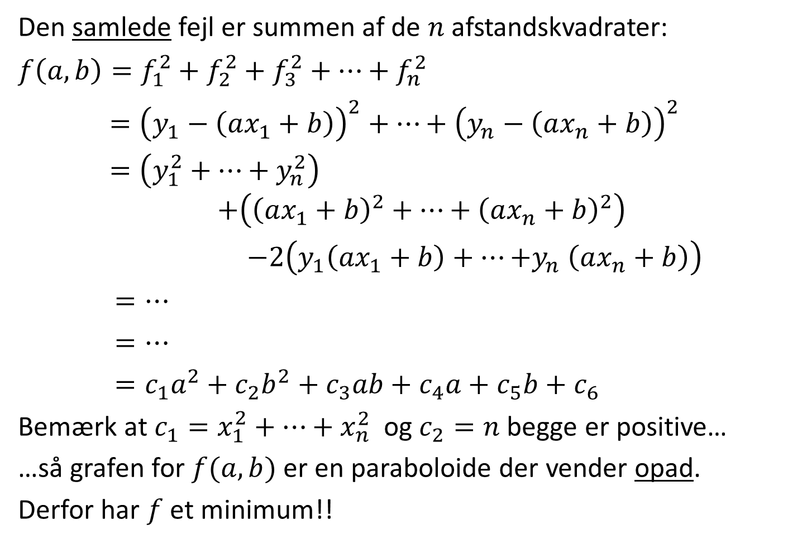
Fejlkvadrater…
Den samlede fejl er summen af de $n$ afstandskvadrater:
${f\left(a,b\right)=f}_{1}^{2}+f_{2}^{2}+f_{3}^{2}+…+f_{n}^{2}$
$={\left(y_{1}−\left(ax_{1}+b\right)\right)}^{2}+…+{\left(y_{n}−\left(ax_{n}+b\right)\right)}^{2}$
$=\left(y_{1}^{2}+…+y_{n}^{2}\right)$
$$+\left({\left(ax_{1}+b\right)}^{2}+…+{\left(ax_{n}+b\right)}^{2}\right)$$
$−2\left(y_{1}\left(ax_{1}+b\right)+…{+y}_{n}\left(ax_{n}+b\right)\right)$
$=…$
$=…$
$=c_{1}a^{2}+c_{2}b^{2}+c_{3}ab+c_{4}a+c_{5}b+c_{6}$
Bemærk at $c_{1}=x_{1}^{2}+…+x_{n}^{2}$ og $c_{2}=n$ begge er positive…
…så grafen for $f(a,b)$ er en paraboloide der vender opad.
Derfor har $f$ et minimum!!

Slide 5
Formel for a og b…
Nu ved vi, at der er en værdi af a (hældningskoefficienten) og en værdi af b (y-skæringen), som får summen af fejl-kvadraterne til at blive mindst mulig ☺
(a,b) findes som det stationære punkt for f(a,b):
Løs ligningerne $\frac{∂}{∂a}f\left(a,b\right)=0$ og $\frac{∂}{∂b}f\left(a,b\right)=0$
Resultat: …

Slide 6
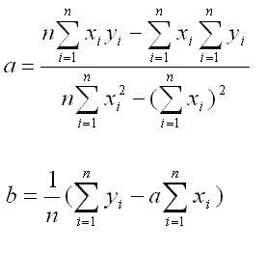
Formel for a og b…
Konkret regneeksempel: Se arbejdsark…

